Slide 1
21100196
조민우

Slide 2
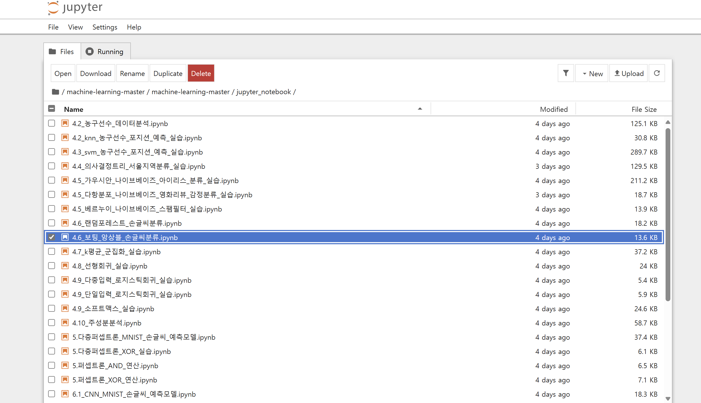
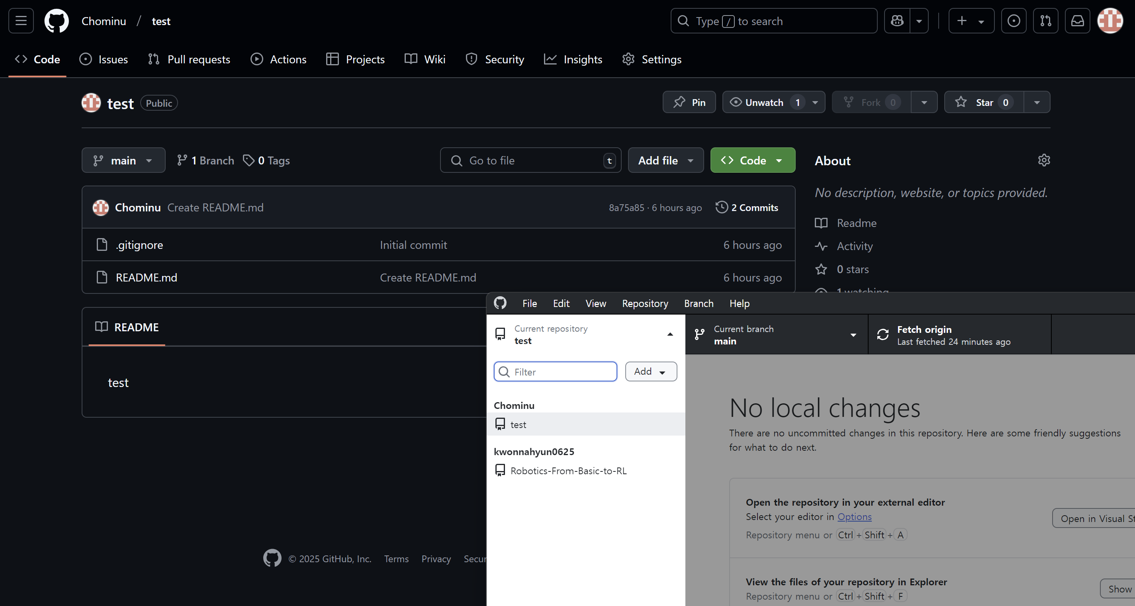
머신러닝 기초, GitHub 사용법에 대한 공부
교재 : 나의 첫 머신러닝/딥러닝
머신러닝 기초에 대해서 배우고 있고, 현재 앙상블까지 공부했습니다.
이후, 군집화에 대해 학습해야 되고, 복습도 필요할 것 같습니다.
GitHub 사용법에 대해 간단히 공부 하였고, repository 생성과 clone, 파일 생성
후 push 방법에 대해서도 공부했습니다.

Slide 3
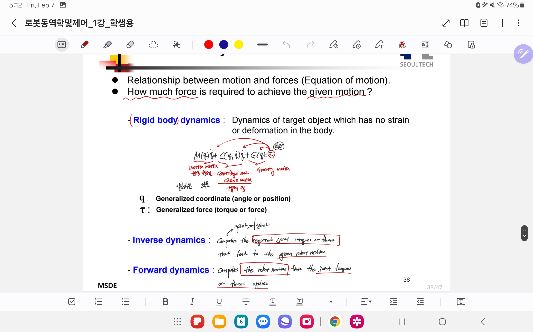
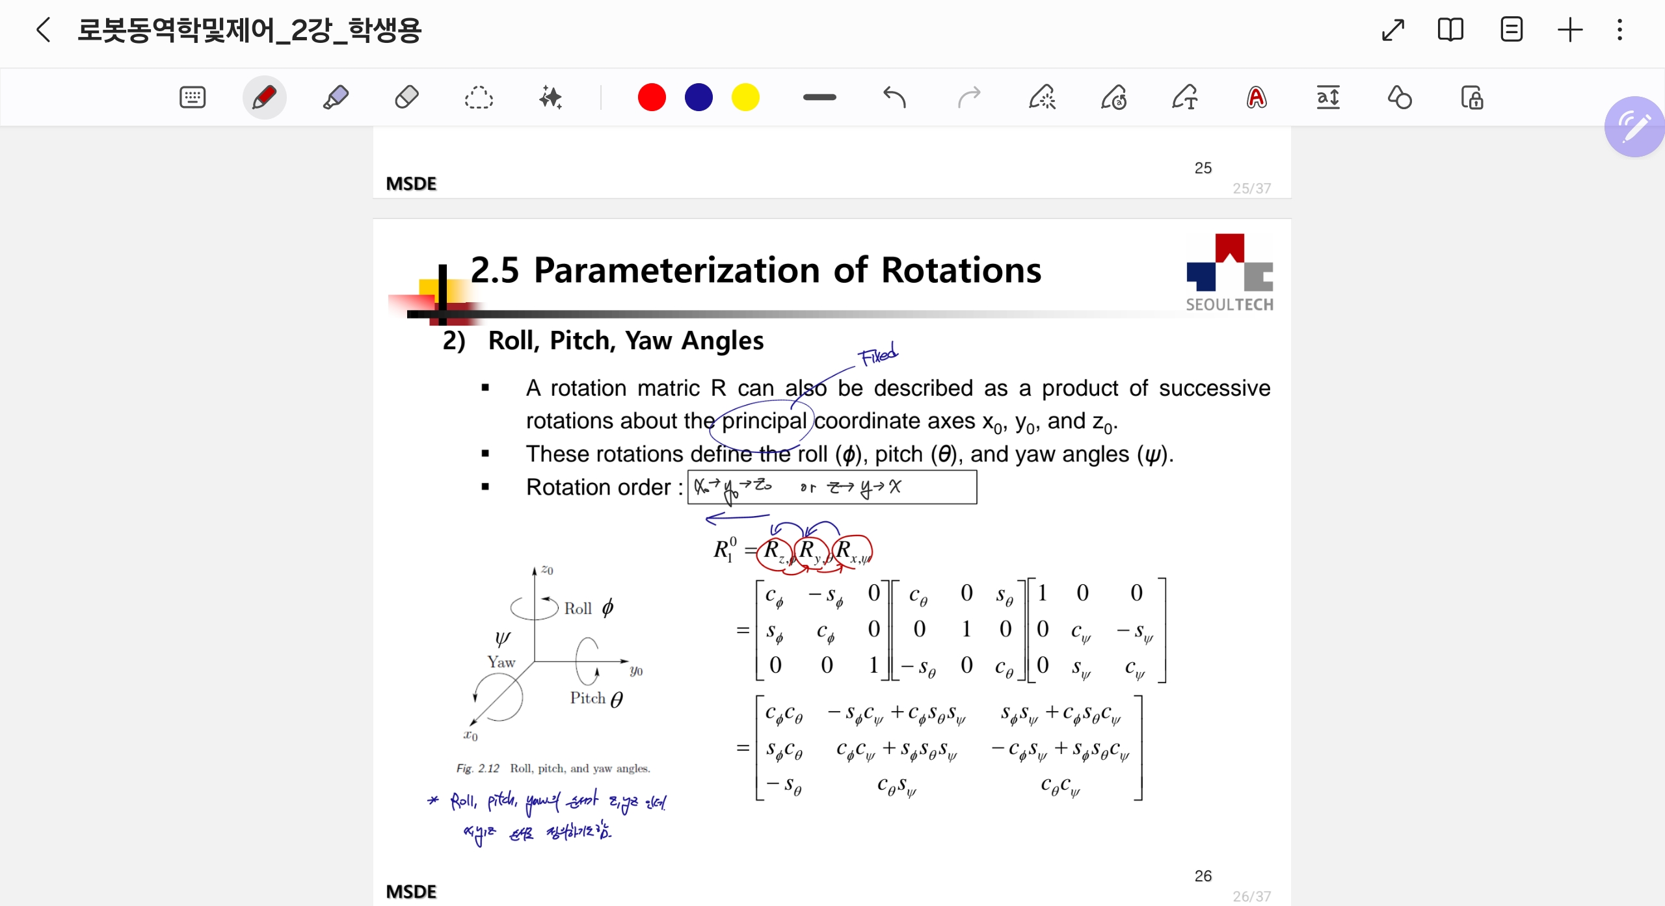
로봇공학 개요, 좌표변환 강의 수강
1강, 2강
로봇공학 개요 강의 수강했습니다. 각 목차별로 앞으로 배우게 될 내용에 대해
간단히 이해해보았습니다.
본격적으로 로봇공학 좌표 변환 강의를 수강했습니다. 회전과 병진 운동 등을
current 좌표계와 fixed 좌표계를 기준으로 행렬로 표현, 계산하는 방식들을 배
웠습니다.

Slide 4
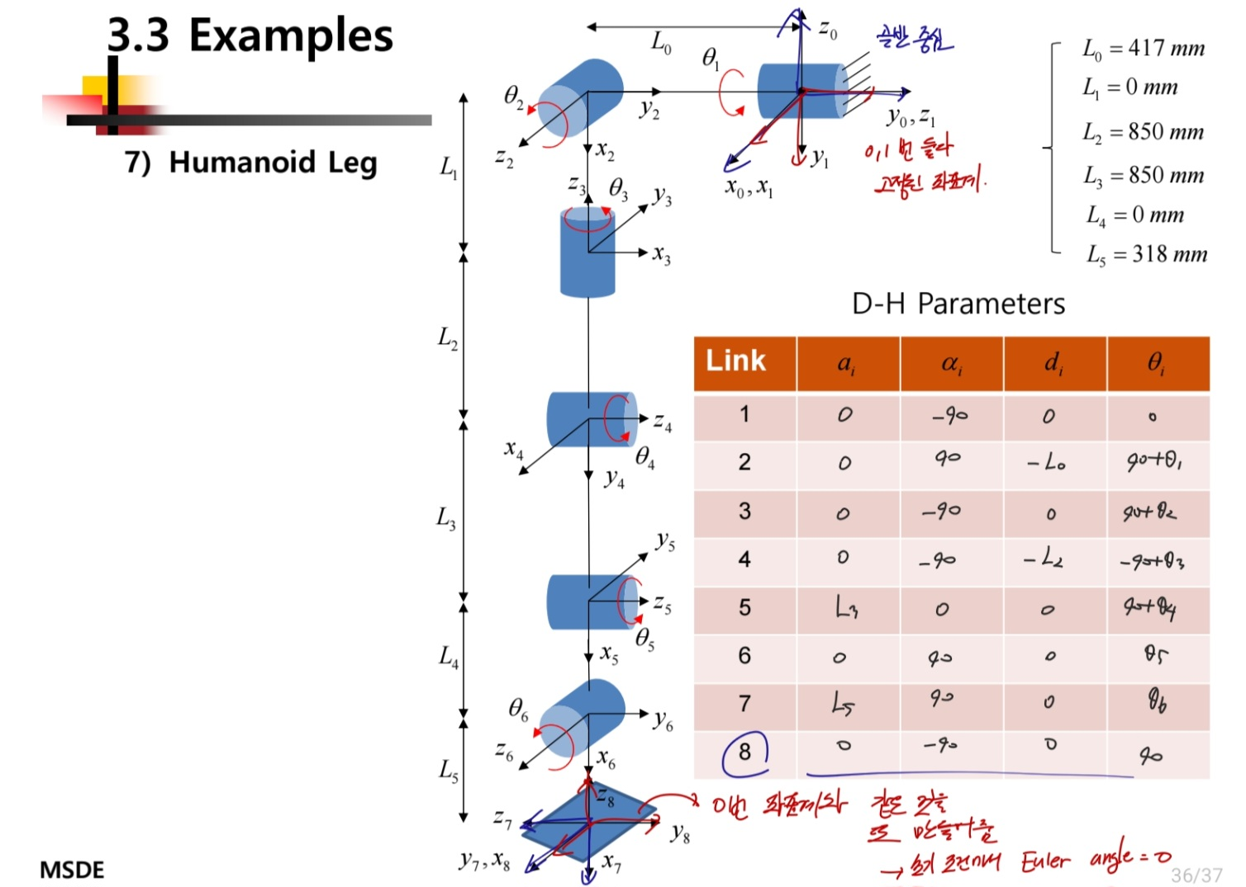
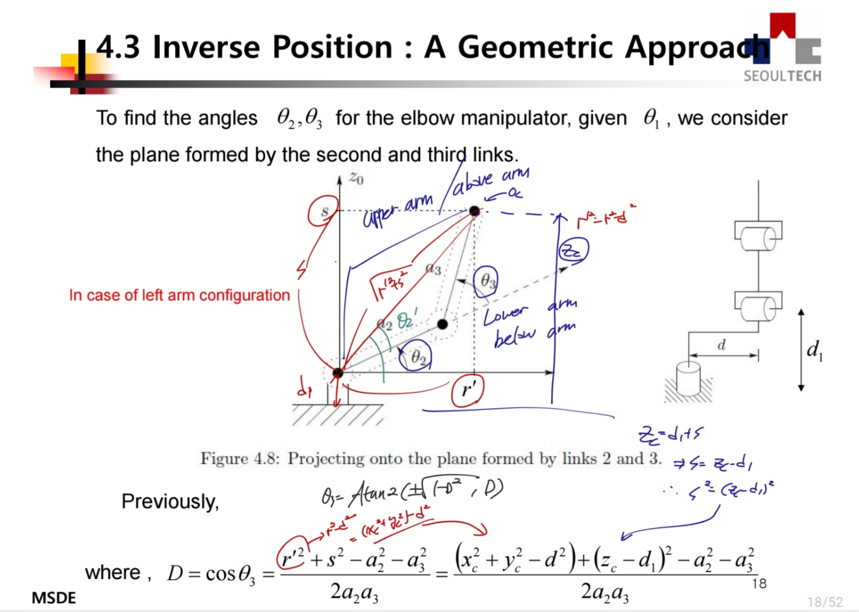
로봇 정기구학, 역기구학 강의 수강
3강, 4강
Denavit-Hartenberg 조건에 따라 각 링크에 해당되는 파라미터 값들을 구하고,
그 값들에 따른 각 joint의 homogeneous transformation 행렬이 구해집니다.
이를 통해 T 행렬을 구하고, 말단 장치의 위치와 방위를 구할 수 있습니다.
말단 장치의 위치와 방위를 통해서 joint의 파라미터값들을 구할 수 있습니다.
이 과정 중에서 세타값이 무한대의 값을 갖을 수 있는 경우가 있기 때문에,
오프셋을 주어 그 결과를 방지하고, 결과적으로 로봇의 동작 형태를 유추할 수
있게 됩니다.

Slide 5
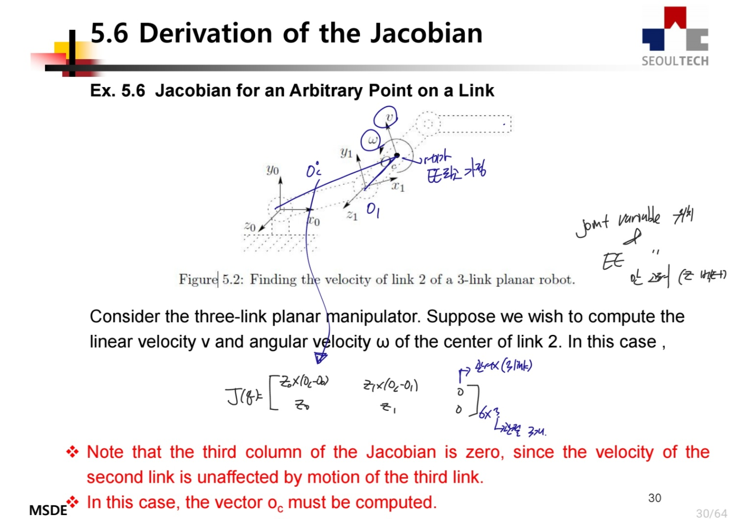
로봇 자코비안 수강 중
5강 (3)
자코비안 강의를 수강 중에 있습니다. 앞 강의에서는 위치와 방위값이 토픽이었
다면, 이번 강의는 rotation velocity, transformation velocity 값들이 토픽인 것
같습니다.
추후 강의 수강을 마치고, 복습을 통해 대략적인 내용 이해를 할 예정입니다.

Slide 6
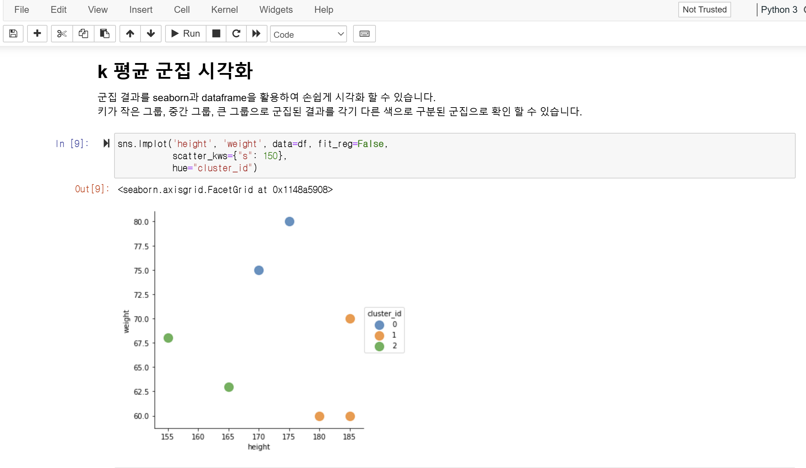
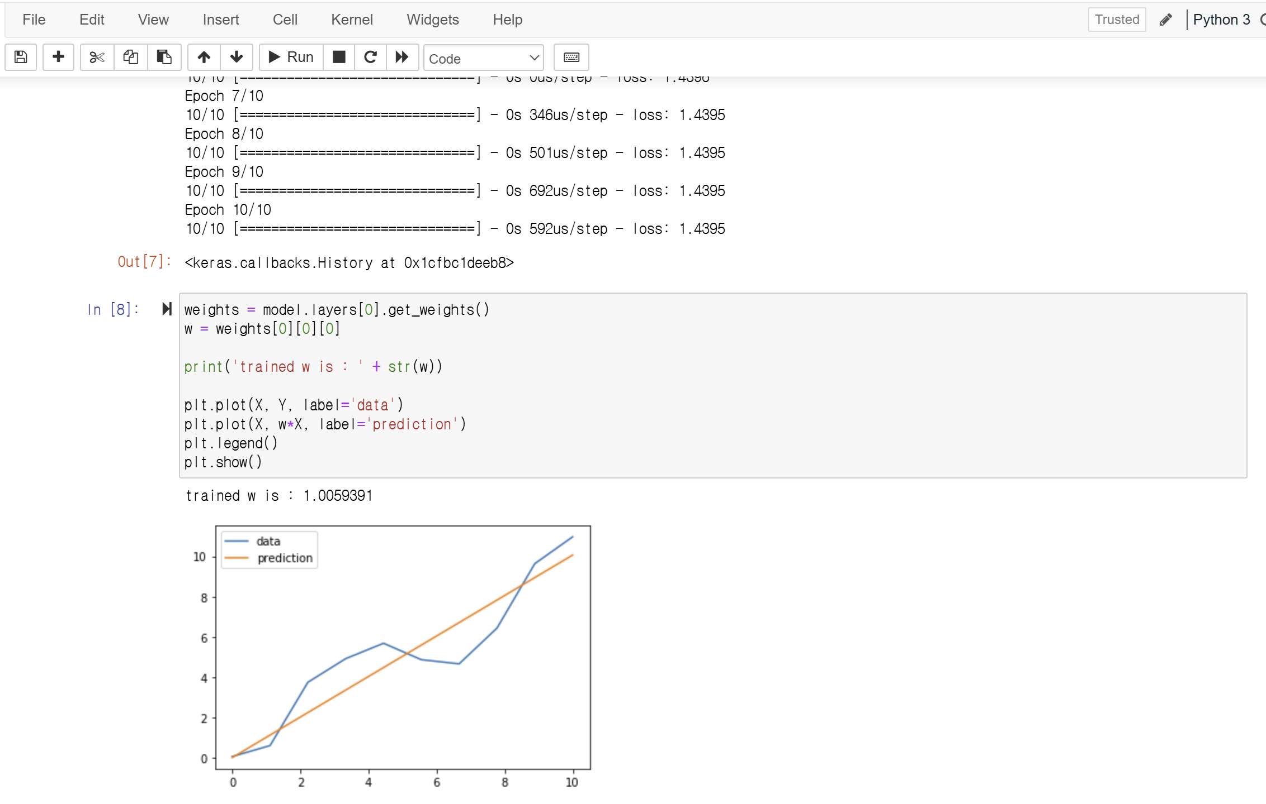
머신러닝 공부
군집화, 선형회귀
머신 러닝의 군집화를 공부했습니다. 각 값별로 랜덤하게 잡혀진 포인트 사이의
거리를 중간값이 변하지 않을 때까지 반복적으로 계산하여 각 값들의 분류를
진행하는 과정입니다.
선형회귀는 각 값들을 선형적으로 근사화하여, 그 선과 값들 사이의 거리의 제곱
값이 최소화 되도록 반복적으로 계산합니다. 각 값들의 추세선을 나타내어주고
향후 예측되는 값이 이 선에 근접할 수 있게 해석해주는 방식입니다.

Slide 7
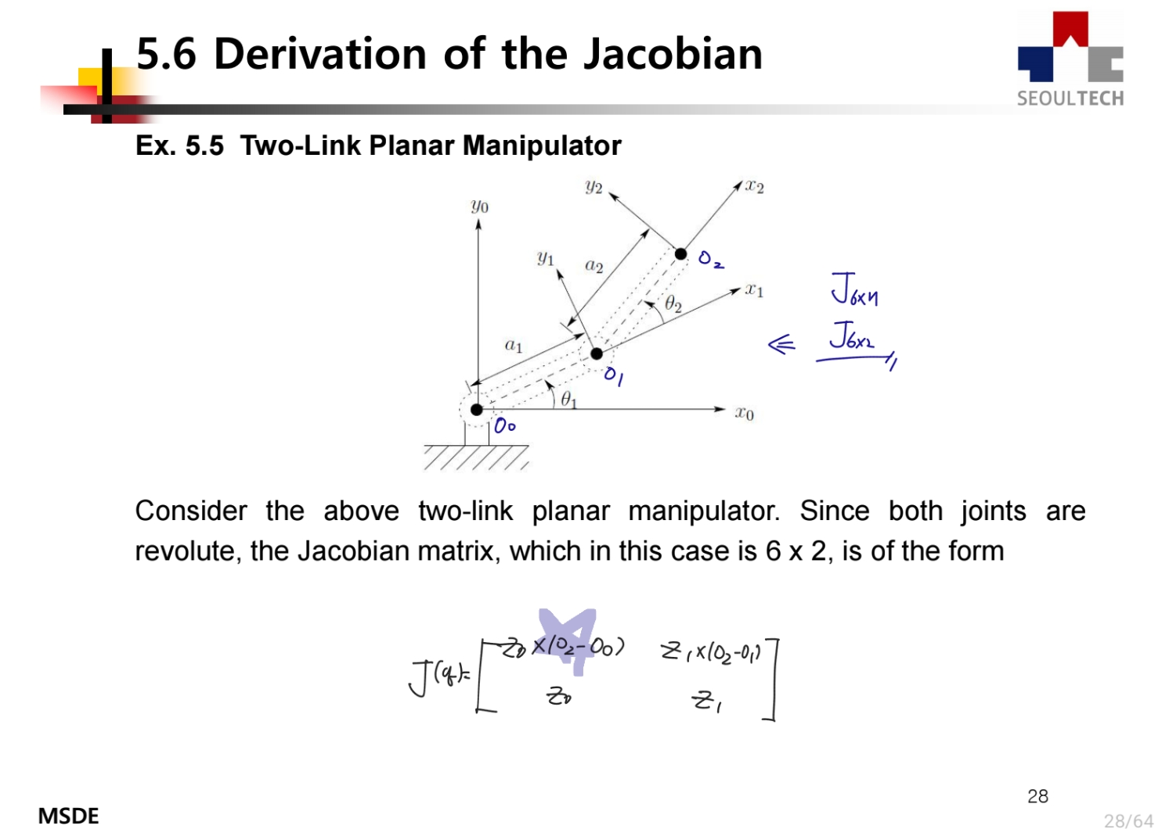
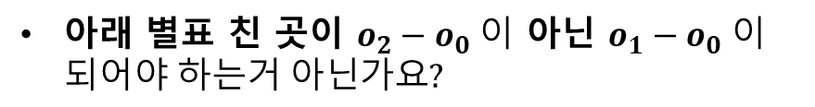
질문
아래 별표 친 곳이 $o_{2}−o_{0} 이$ 아닌 $o_{1}−o_{0} 이 되어야 하는거 아닌가요?$
이 외에는 아직 머리에 잘 들어오지 않아 질문이 없슴다,,

